Slide 1



SEMANA
28

Slide 2



LUNES
https://www.youtube.com/watch?v=yahggWmgTBU

Slide 3

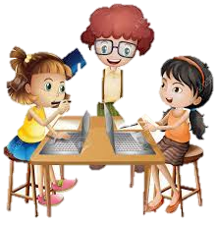

Formar equipos con diferente número
de integrantes (en modalidad virtual deben formar un equipo con peluches)

Slide 4


Slide 5


Slide 6


Slide 7
¿CÓMO HICIERON EL REPARTO?, ¿A TODOS LES TOCÓ LA MISMA CANTIDAD DE DULCES?, ¿LES FALTARON (O SOBRARON) DULCES?

Slide 8

MARTES
https://www.youtube.com/watch?v=dy1HEzl3LPw

Slide 9



Formar equipos de 3

Slide 10
EJERCICIO DE REPARTO
Niño 1…. 3 fichas de color rojo
Niño 2….. 6 fichas de color amarillo
Niño 3….. 9 fichas de color Azul

Slide 11

Niño 1…. 3 fichas de color rojo

Slide 12
Niño 2…. 6 fichas de color rojo

Slide 13
Niño 3…. 9 fichas de color rojo

Slide 14
¿Qué color de fichas y tienen más, por qué?

Slide 15

MIÉRCOLES
https://www.youtube.com/watch?v=PEek0TduKDU

Slide 16
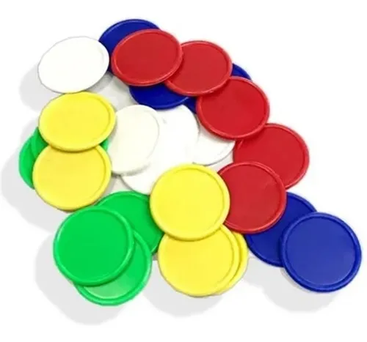
Hacer colección de 15, de 16 hasta llegar al 17

Slide 17
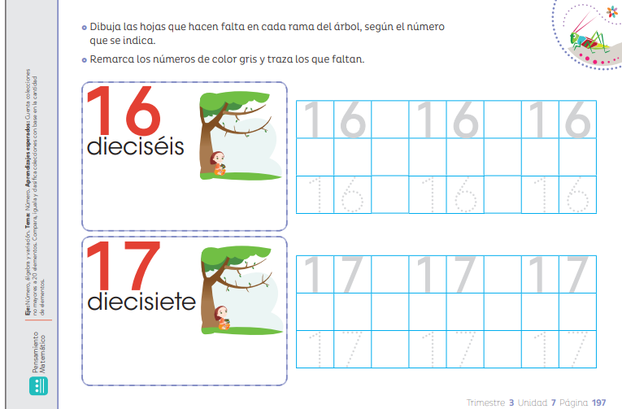

Slide 18

JUEVES
https://www.youtube.com/watch?v=9Czo5hSYEXQ

Slide 19
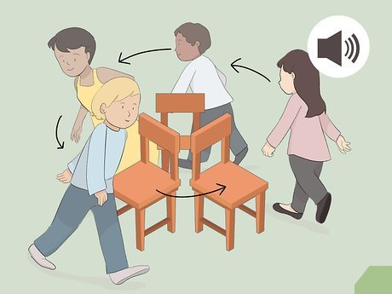
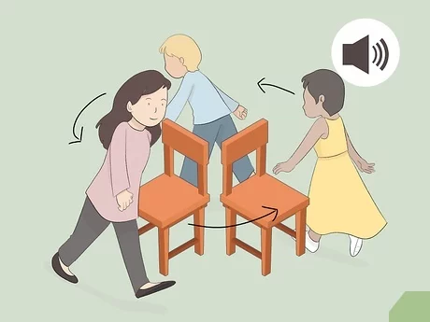
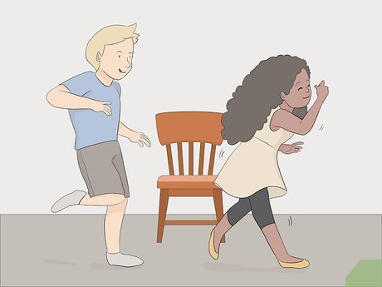
Juego musical de la silla

Slide 20
reflexión del porque no alcanzan las sillas para que todos estén sentados, además dos conceptos; los que están sentados, estarán adentro del círculo y los que están de pie, están fuera.

Slide 21
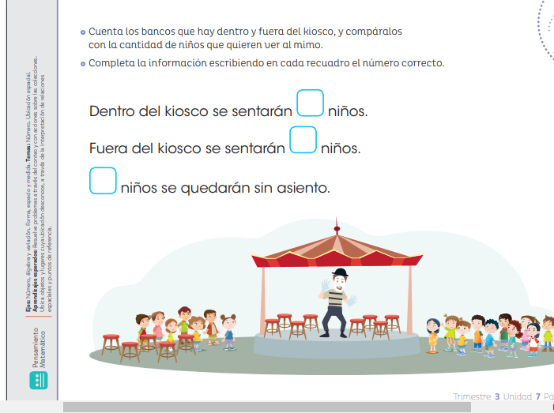

Slide 22

VIERNES
https://www.youtube.com/watch?v=FBpB5vBewTQ

Slide 23
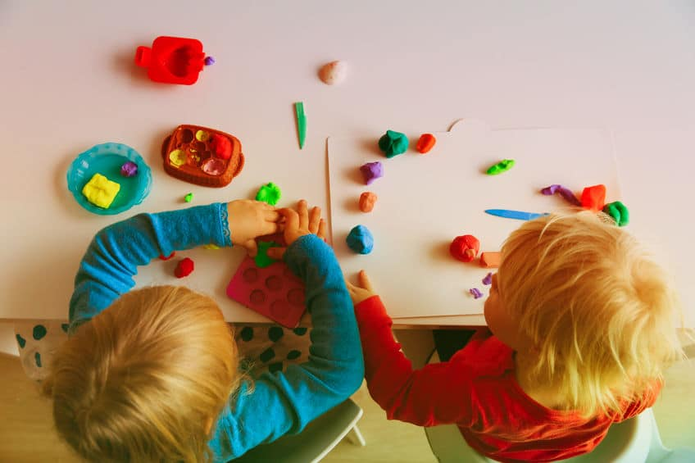
modelarán bolitas y viboritas

Slide 24
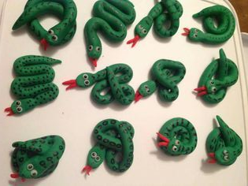
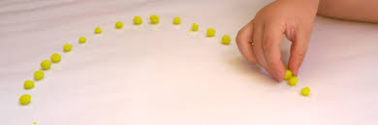
cuántas bolitas y viboritas modelaron

Slide 25
